Slide 2



Slide 4
푸리에 분석:
시간에 대한 함수를 주파수 성분으로 분해하는 분석
+
=
+

Slide 5
Fourier Analysis:
To decompose time signal into frequency components
+
=
+

Slide 6
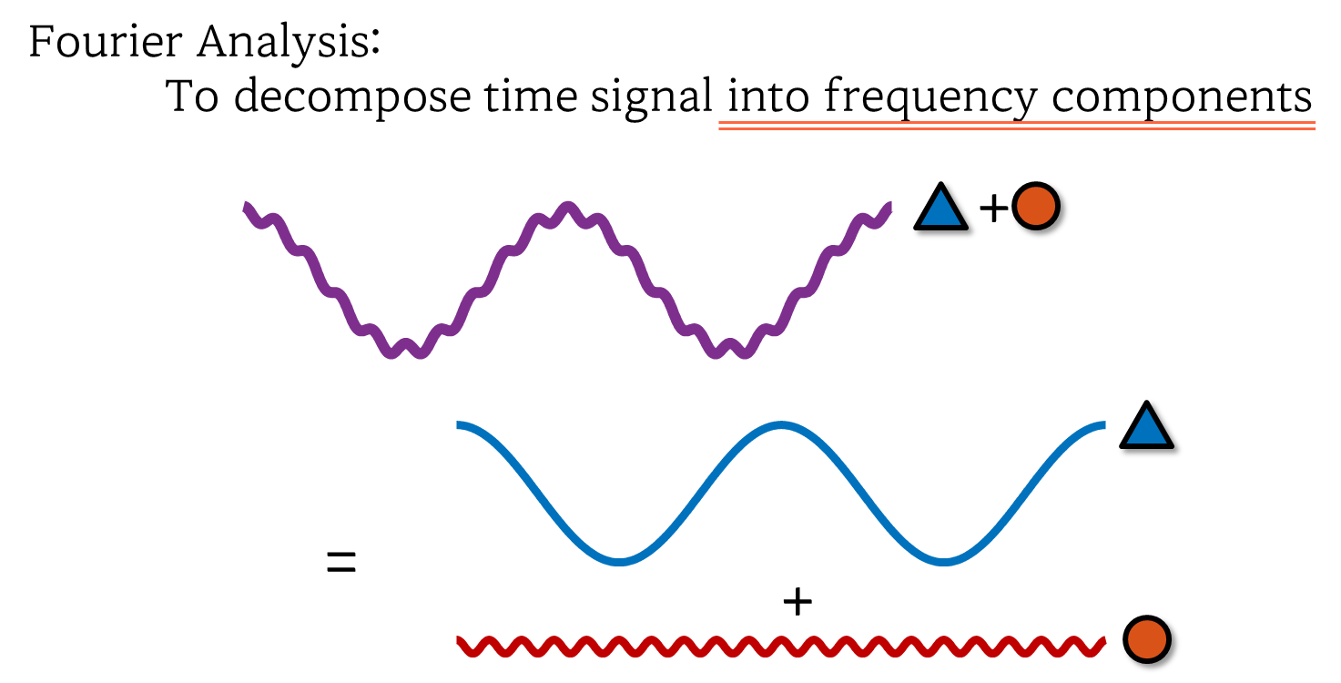

Slide 7

+
의 함량
의 함량
$$f$$

Slide 8
+
content of
content of
$$f$$

Slide 9
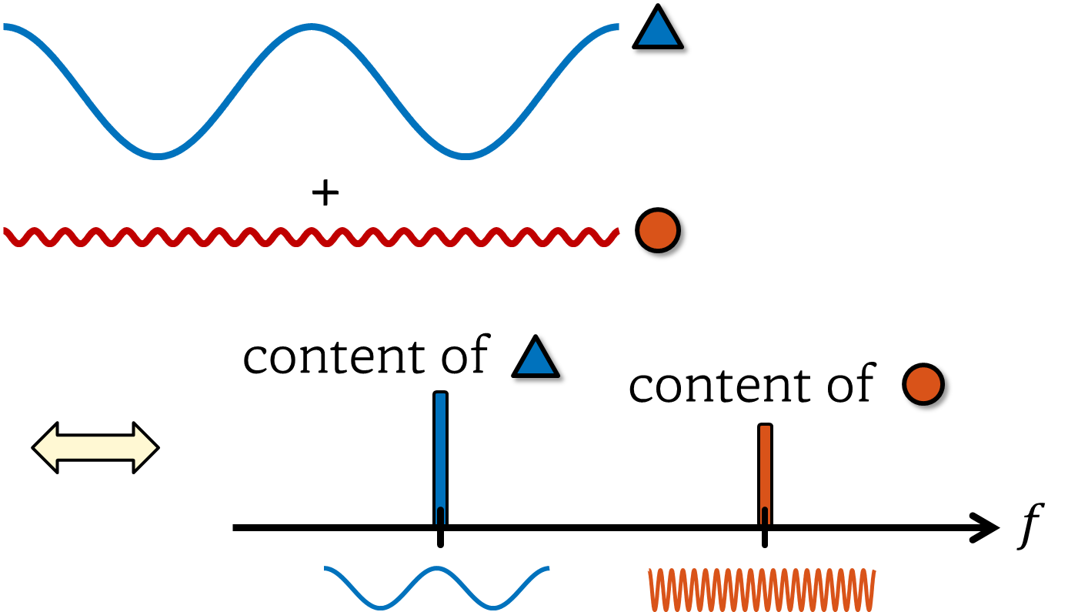

Slide 10
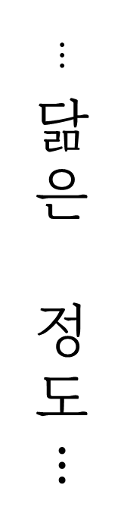
주어진 신호
비교용 신호들
내적 결과
+
⋮
닮
은
정
도
$$⋮$$
내적
한 장 도식 요약

Slide 11
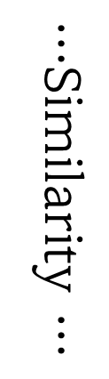
dot product results
Given Signal
Template Signals
+
$⋯$Similarity $⋯$
dot product
One-page
summary

Slide 12
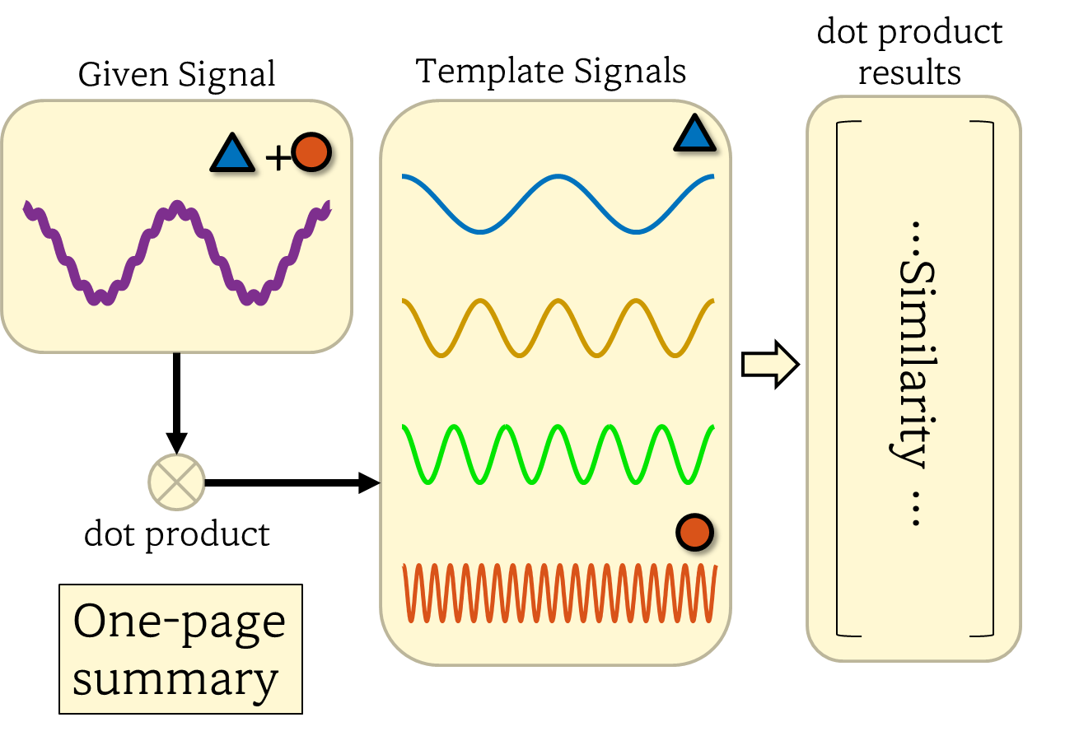

Slide 13


①
+
②
푸리에 분석
$$f$$
③
④
신호 재 합성
$$f$$

Slide 14
①
+
②
Fourier Analysis
$$f$$
③
④
re-Synthesize
$$f$$

Slide 15
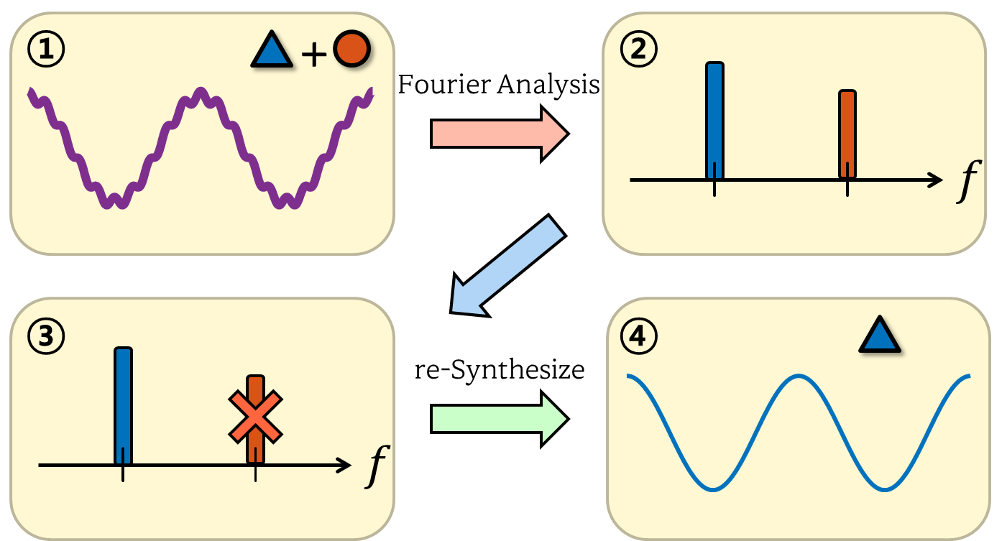

Slide 17

Spectral representation with coefficient $c_{i}$

Slide 20
Fourier coefficients(spectrum) of pulse function

Slide 22
sinc function

